Slide 1
Module 9 Découvrir la démarche de réalisation d’un projet collectif
Leçon 9.1 La démarche de réalisation d’un projet collectif
MAJ CL 18-07-2022

Slide 2
Pour coordonner un conseil d’élèves, vous devez effectuer certaines activités :
En préparation, avant le début des travaux avec le conseil d’élèves.
En action, pendant les travaux avec le conseil d’élèves.
En préparation
En action
Réaliser un projet collectif fait partie des activités que vous devez effectuer pendant les travaux avec le conseil.

Slide 3
En tant que personne responsable d’un conseil d’élèves, vous devrez accompagner les membres dans la réalisation d’un projet qui répond aux besoins et aux attentes des élèves de l’école. Vous est-il déjà arrivé d’accompagner un conseil d’élèves et de vous retrouver avec tout le projet sur les épaules?
Les jeunes ont toujours beaucoup d’idées et c’est là tout le défi! Gardez en tête qu’un projet ne se réalise pas en claquant des doigts. Vous devrez accompagner les jeunes afin d’équilibrer l’ampleur du projet et les efforts nécessaires pour le mettre en œuvre.

Slide 4
L’équipe de Vox populi a développé une démarche de réalisation de projet collectif pour appuyer les membres des conseils d’élèves dans la réalisation de leur projet.
Votre rôle consiste à leur faire expérimenter la démarche et les outils afin que les jeunes saisissent bien toutes les étapes et les efforts qu’implique la réalisation d’un projet collectif.

Slide 5
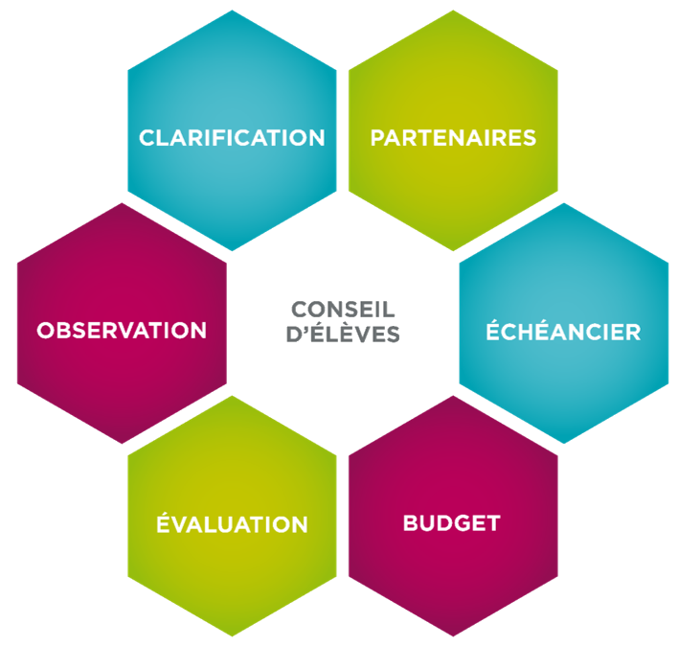
La démarche est constituée de 6 étapes qui peuvent être réalisées dans l’ordre ou dans le désordre.
L’avancement du projet, l’expérience du conseil d’élèves et les opportunités qui peuvent survenir lors de la mise en place du projet influencent le parcours. Par exemple, un budget particulier accordé au conseil d’élèves pourrait être le point de départ d’un projet.

Slide 6
De manière générale, la démarche de réalisation d’un projet collectif débute par l’étape de l’observation, car ce travail permet au conseil de bien connaître le milieu dans lequel se déroulera le projet et s’assurer qu’il répond aux besoins du milieu.
Souvenez-vous qu’à tout moment il peut être utile de revenir sur une étape par exemple pour s’adapter à une nouvelle information ou à un changement dans le projet.

Slide 7
Observation Cette étape amène le conseil à prendre en considération les idées, les besoins et les préoccupations des élèves, du personnel enseignant, des parents afin que le projet réponde à un besoin du milieu.

Slide 8
Clarification
Cette étape permet au conseil de développer une vision commune du projet. Le conseil clarifie les détails et détermine la priorité. À la fin de cette étape, chaque membre du conseil parle du projet avec assurance.

Slide 9
Partenaires
Cette étape permet au conseil de réfléchir aux différents partenaires qui pourraient appuyer le projet ou y contribuer. La direction de l’école est un partenaire important, mais d’autres types de partenariats peuvent être envisagés à l’intérieur de l’école ou avec la communauté.

Slide 10
Échéancier
Cette étape permet au conseil de planifier les tâches selon le temps et les ressources disponibles. L’échéancier doit contenir chacune des actions à entreprendre, le temps alloué pour les réaliser et la personne qui en est responsable.

Slide 11
Budget
Cette étape permet au conseil d’effectuer ses prévisions budgétaires. Les membres doivent déterminer les dépenses, les sources de revenus disponibles et ajuster l’ampleur du projet si nécessaire.

Slide 12
Évaluation
Cette étape permet au conseil d’évaluer régulièrement le projet et de faire un bilan final. Cette façon de faire amène les membres à s’ajuster tout au long du projet et à être en mesure de rendre des comptes au besoin.

Slide 13
Pour aborder la démarche de réalisation d’un projet collectif avec les membres du conseil, l’équipe de Vox populi vous invite à utiliser le matériel pédagogique suivant :
Les pages 25 à 37 de Mon guide pour le primaire;
L’affiche pédagogique sur le sujet pour le secondaire.

Slide 14
Les membres du conseil d’élèves sont au cœur de la démarche. En tant que personne responsable du conseil d’élèves, votre rôle consiste à les accompagner dans cette démarche.
N’hésitez pas à découper le projet en fonction de chacune des étapes afin que les jeunes s’approprient la démarche et la réutilisent dans un autre projet ou un autre contexte; que vous soyez au primaire ou du secondaire.

Slide 15
Vous avez terminé la leçon 9.1 – La démarche de réalisation d’un projet collectif. Consultez le matériel pédagogique Mon guide au primaire et l’affiche pédagogique sur la réalisation d’un projet collectif au secondaire. Consultez les autres leçons du Module 9 – Découvrir la démarche de réalisation d’un projet collectif du site Web de Vox populi pour en apprendre davantage à ce sujet :
9.1.1 – Observation (durée ± 3 min);
9.1.2 – Clarification (durée ± 3 min);
9.1.3 – Partenaires (durée ± 3 min);
9.1.4 – Échéancier (durée ± 3 min);
9.1.5 – Budget (durée ± 3 min);
9.1.6 – Évaluation (durée ± 3 min);

